Slide 1
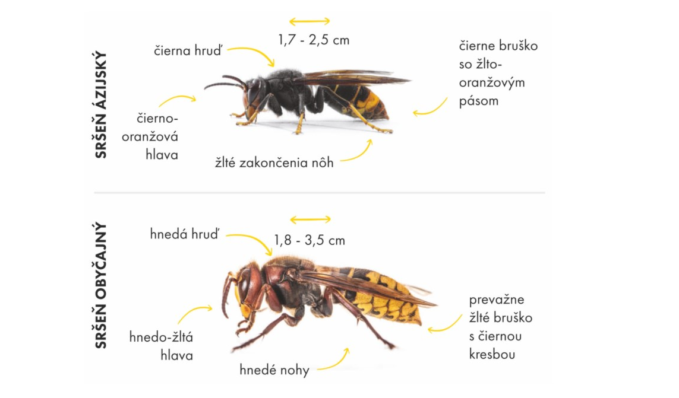
helena.prokova@gmail.com

Slide 2
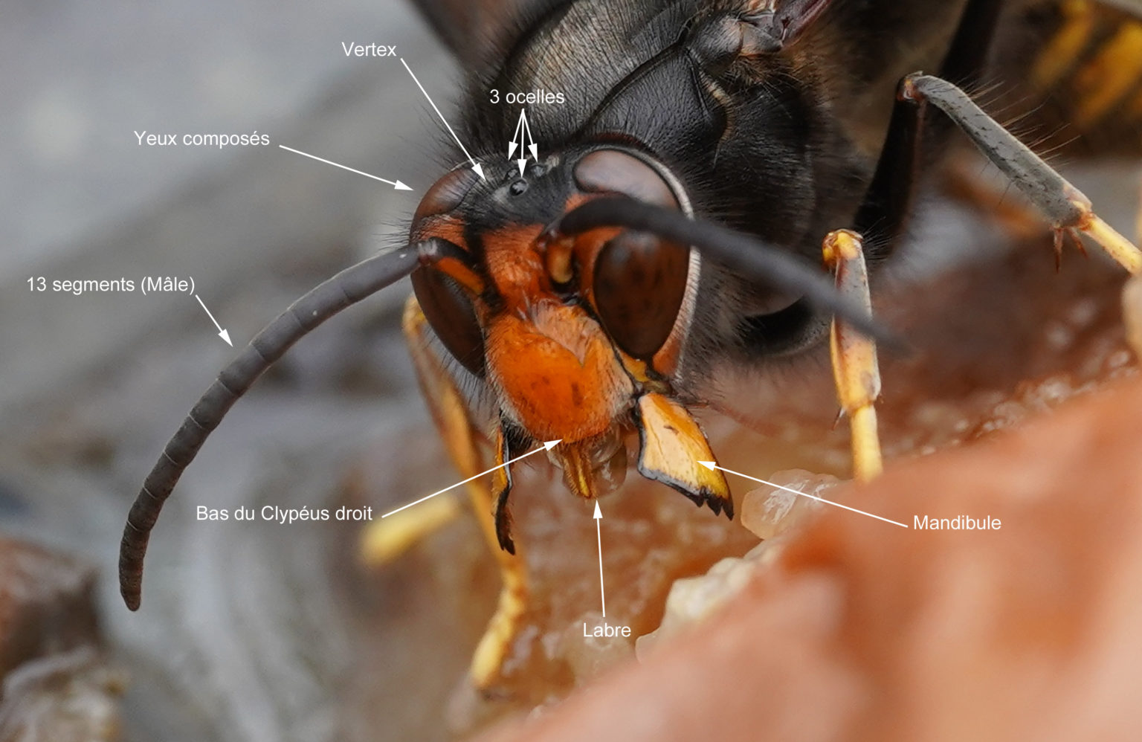
Čím útočí sršeň Vespa velutina na svoju korisť?
Čeľuste sú prispôsobené na hryzenie koristi. Sú schopné prehrýzť konáre kríkov na rozširovanie hniezda.
Na nohách majú drápky, ktorými sa zachytia o korisť.
Žihadlo je 4 mm dlhé ako ostrá ihla.
Zdroj: Jean-Louis Lovisa. INSECTS-NET.
helena.prokova@gmail.com

Slide 3
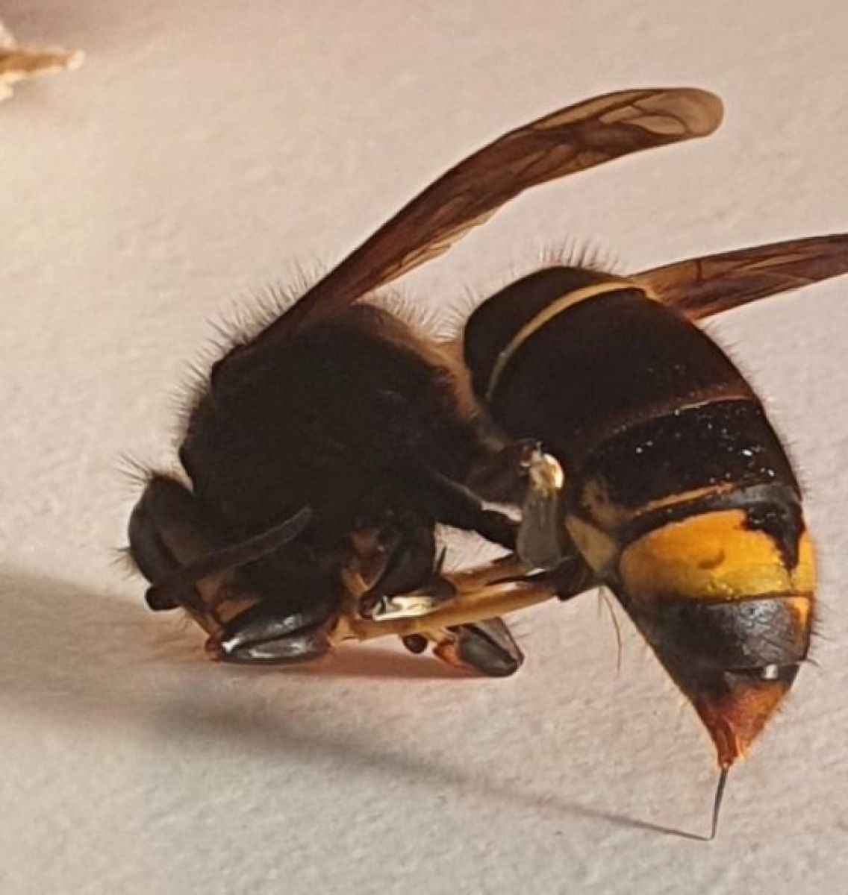
Môže sršeň ázijský bodnúť viackrát?
Žihadlo je útočná a jedovatá zbraň sršňa ázijského.
Dĺžka žihadla je od 4 mm.
Korisť opakovane bodajú.
Pri útoku striekajú moč a jed do vzdialenosti 20 cm.
Zdroj: Soluty Aniti-Nuisible
helena.prokova@gmail.com

Slide 4
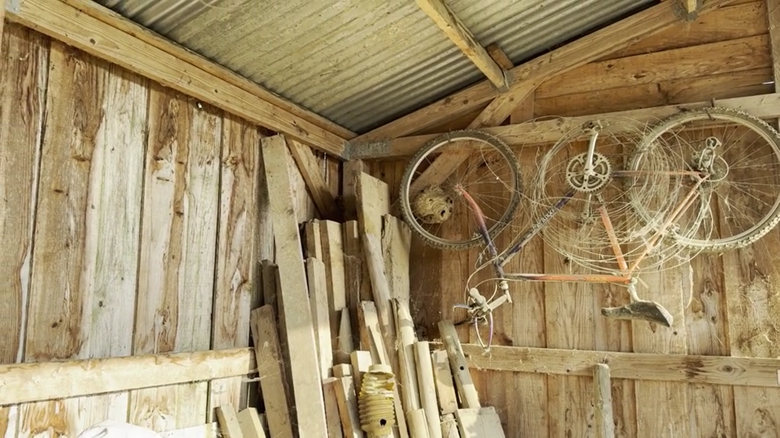
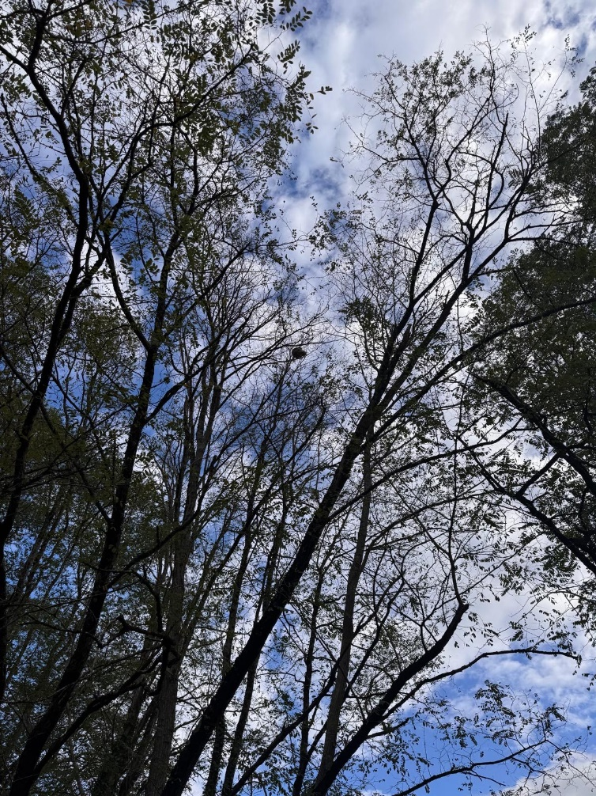
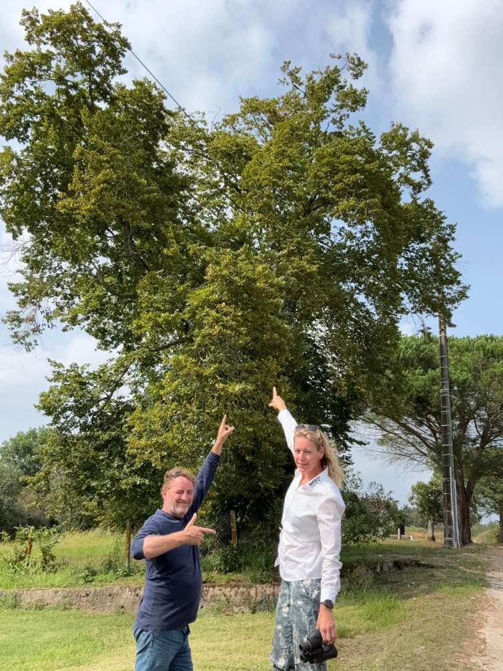
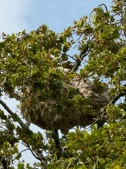
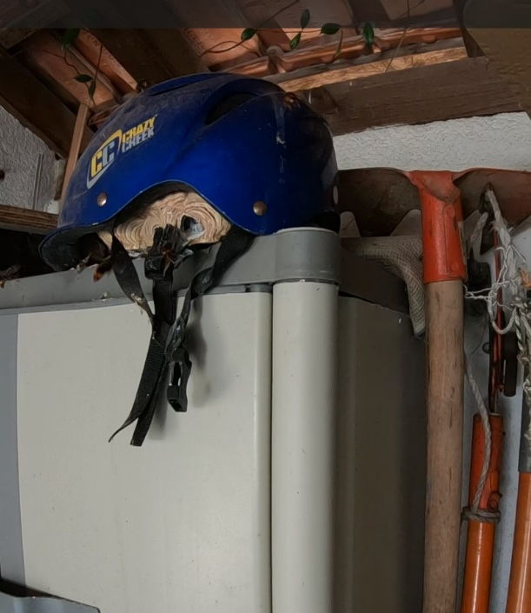
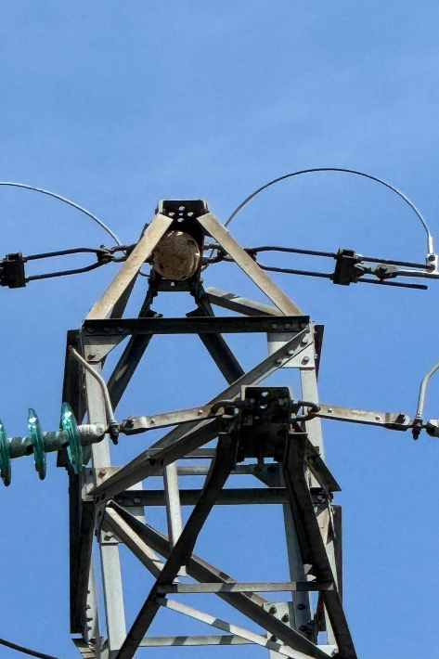
Sú ich hniezda dobre viditeľné?
Hniezda môžu byť všade! Zväčša vo výške nad 10 m.
helena.prokova@gmail.com

Slide 5
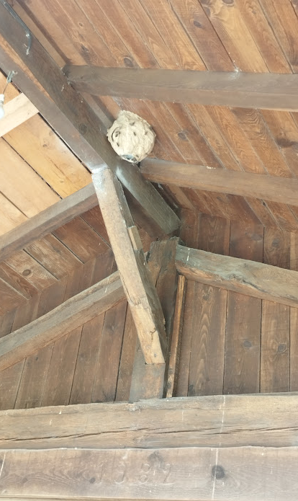
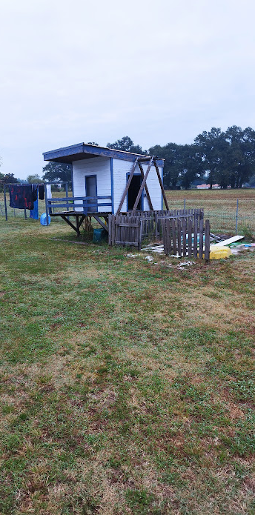
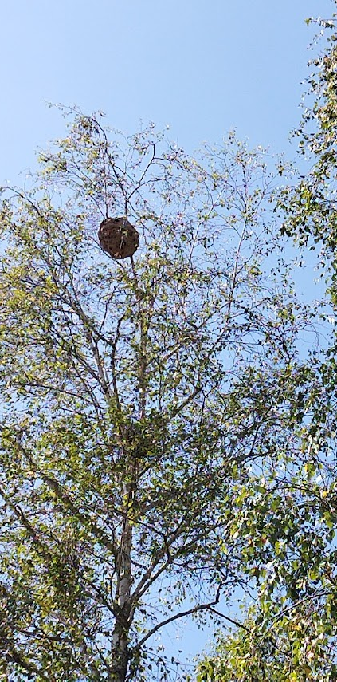
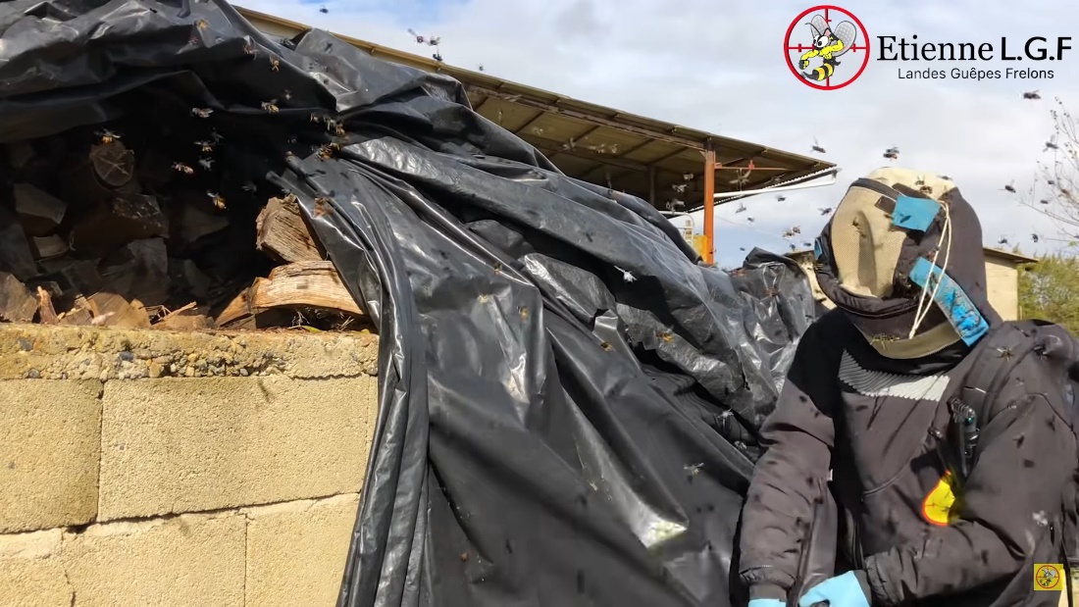
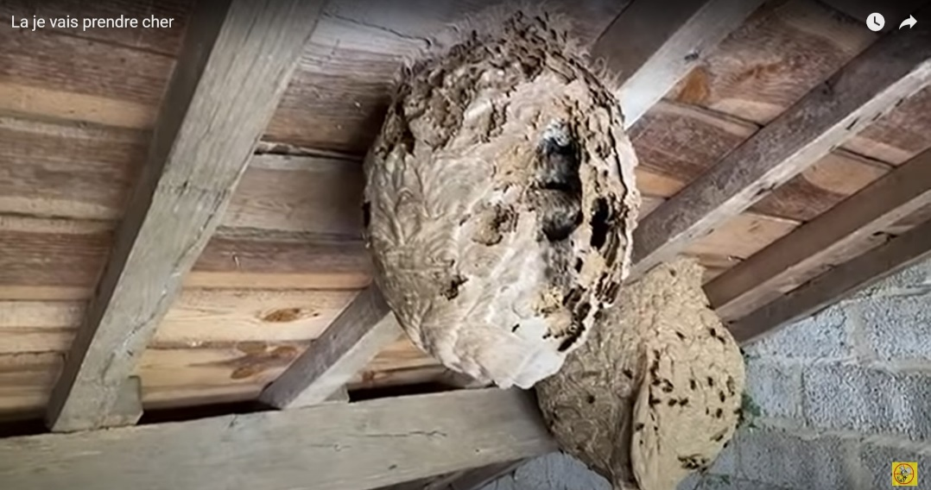
Kde si stavia sršeň V. velutina hniezdo? ..... Všade!
Zdroj: Helena Proková
helena.prokova@gmail.com

Slide 6
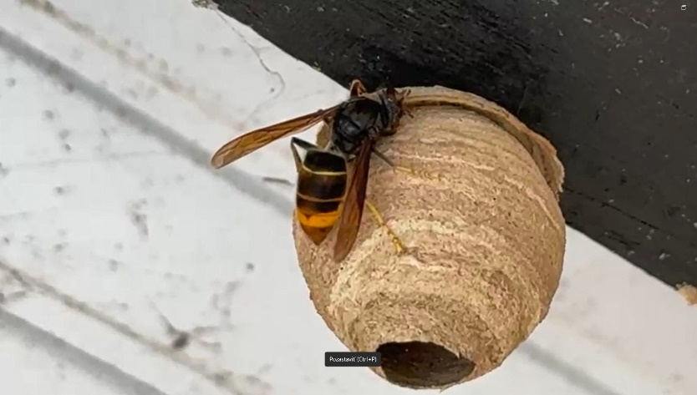
Aký je životný cyklus sršňa ázijského V. velutina?
Základ hniezda a kráľovná sršňa Vespa velutina
Kráľovná na jar postaví malé (primárne) hniezdo, ktoré robotnice rozširujú počas leta a začiatkom jesene.
Na jeseň kolónia dosiahne svoj vrchol rozvoja. Jedince postupne hynú, pričom prežijú len nové kráľovné, ktoré na nasledujúcu jar založia nové kolónie.
Zdroj: https://www.youtube.com/watch?v=Z5A-knc6tb0
Foto: Etienne Roumailhac
helena.prokova@gmail.com

Slide 7
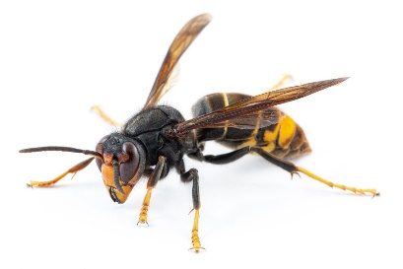
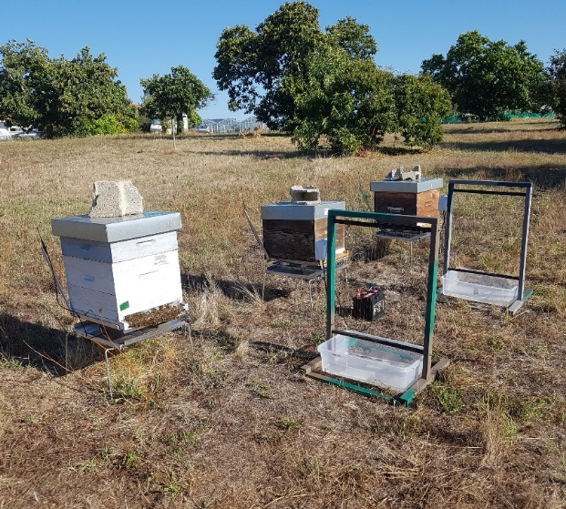
Aké riziko hrozí opeľovačom?
Štúdia INRA (FR 2022/2023):
900 sršňov za deň chytených pomocou elektrickej harfy a zbernej nádoby.
Celkom 8000 sršňov za 10 dní v sept. 2022. Pri opakovaní pokusu v sept. 2023: 2x viac.
Sršne očipovali a zistili, že 1 sršeň v priemere ulovila 4 včely denne.
Ak 1 hniezdo má v sept. 2000 robotníc, tak hypoteticky (4x2000x10) = 80 000 včiel
Čo ak sú v blízkosti 2-3 a viac hniezd?
Uprednostňuje ľudské sídla, kde má dostatok potravy, úkryty a vodu. Ak sa počet hniezd nekontroluje, môže narušiť miestne ekosystémy a ohroziť populáciu opeľovačov a tak narušiť celý miestny ekosystém.
helena.prokova@gmail.com

Slide 8
Aké môžu byť ekonomické straty?
20 a viac hniezd / km2
Príklad: r. 2023, Argagnon (FR) – 60+ hniezd na 6 km²
Zdroj: Paul Fert (profesionálny včelár) včelia farma “Mellifert” – sám zlikvidoval viac ako 20 hniezd v okolí stanovíšť
^{Ekonomická strata}
Náklady na zničenie 60 hniezd (á 150 EUR)
^{= 9 000 EUR}
strata 120 včelstiev (á 400 EUR/ včelstvo) t.j. + 48 000 EUR
+ podpora v nezamestnanosti /500 EUR x 12 mes. = 6000 EUR, + kompenzácie za včelstvá 100 EUR/včelstvo = 12 000 EUR
^{= 75 000 EUR / rok}
^{+ ? hodnota opeľovania}
helena.prokova@gmail.com

Slide 9
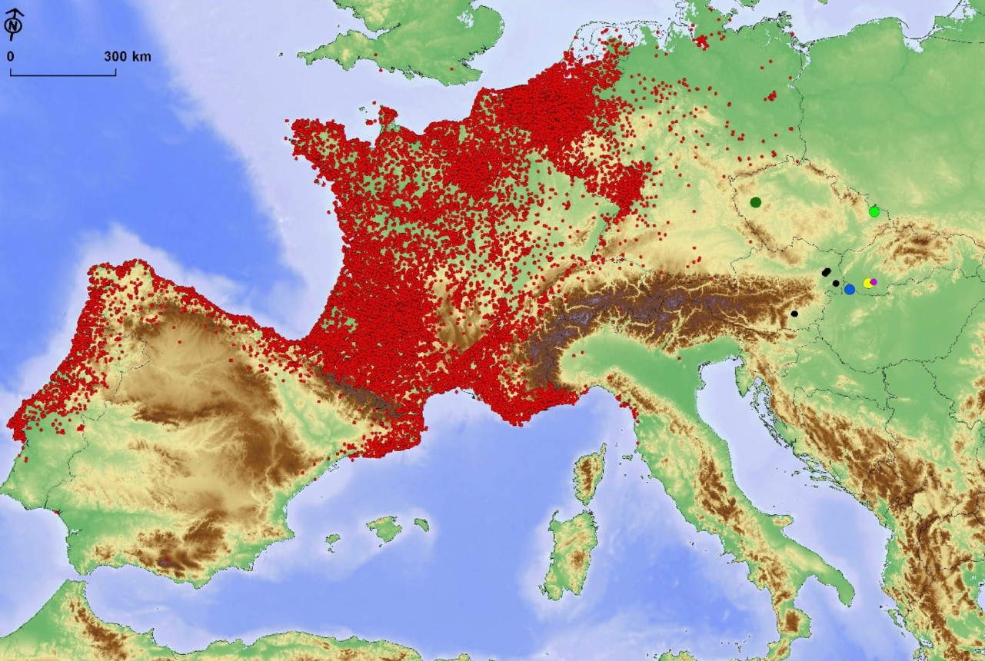
Vysoko invázny druh v Európe.
Môže sa prirodzene šíriť aj viac ako 40 km / rok (DE) alebo 78 km (FR).
Rýchlosť letu robotnice – 25 km/h.
Počet jedincov v hniezde koncom leta –1000 - 3 000.
Počet kráľovien generovaných 1 kolóniou – 200 až 1500 podľa veľkosti hniezda.
Počet buniek – 15 000, ktoré môžu byť aj 2-3 x zakladené počas biologického cyklu.

Slide 10
Doterajšie nálezy k 20.5.2025 na Slovensku
Rok | Lokalita | Stav hniezda / jedinca | Opatrenie | Kľúčové poznámky
2024 | Palárikovo (okres Nové Zámky) | 1 sekundárne hniezdo (~1 000 jed.) | Eradikované 8.–9. 10. 2024 Analyzované | prvý potvrdený výskyt
2024 | Dolný Ohaj (okres Nové Zámky) | 1 samec | odchyt a genetická analýza | nezávislý pôvod od Palárikova
2025 | Pravenec (okres Prievidza) | 1 oplodnená samica (gynes) | odchytená živá 17. 3. 2025; genetická analýza prebieha | pasívne zavlečenie v palete plastových profilov z Karlsruhe (DE)

Slide 11
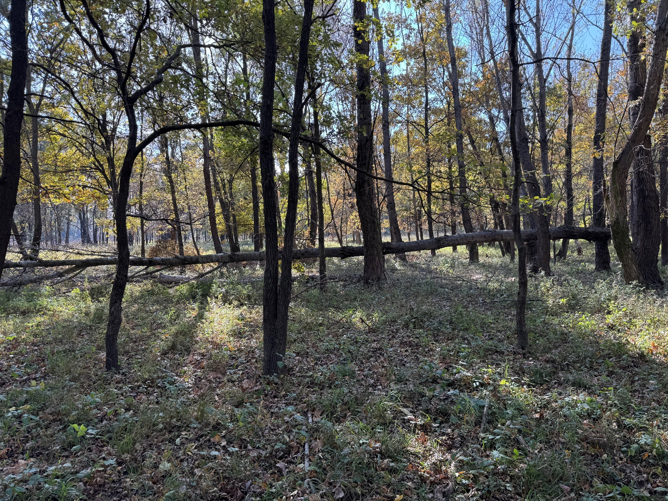
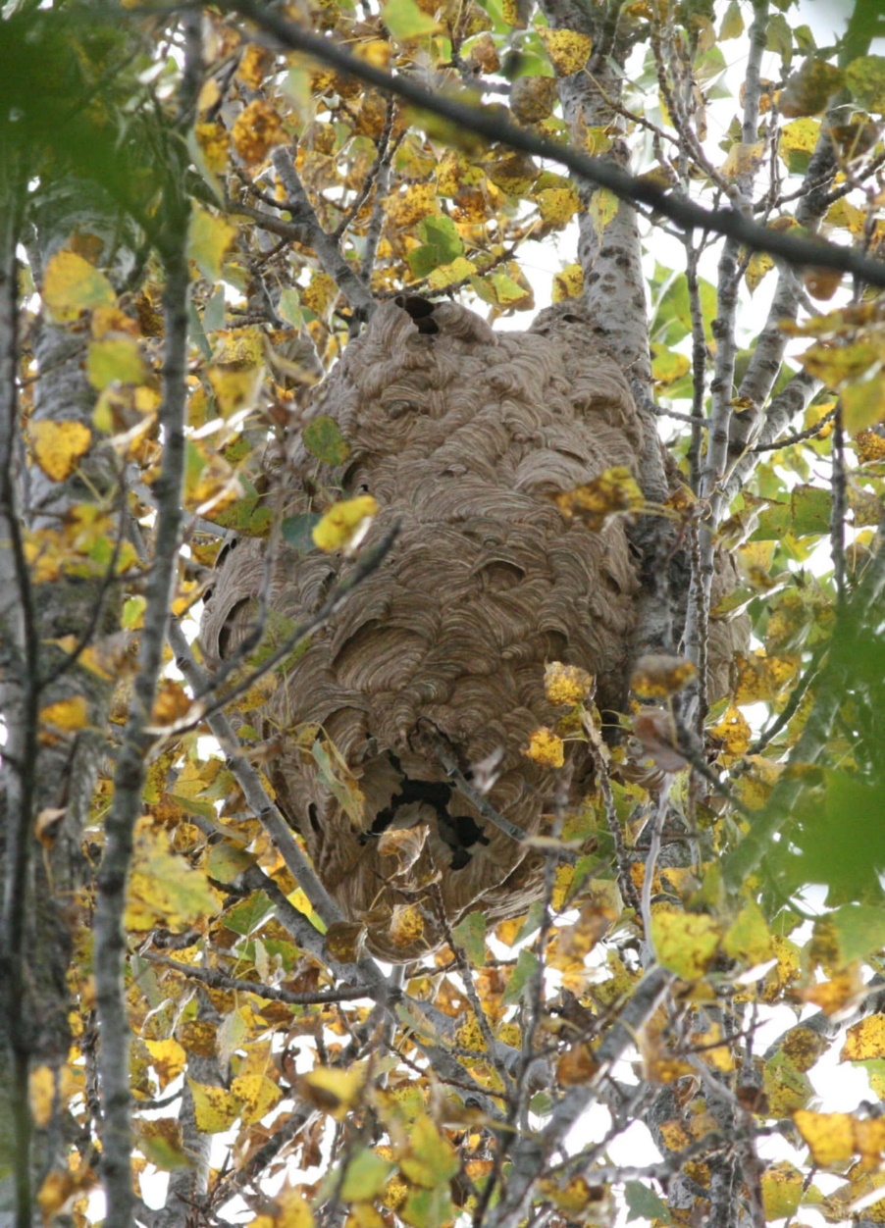
Prvý nález 28.9.2024 v obci Palárikovo, okr. Nové Zámky

Slide 12
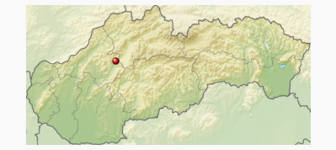
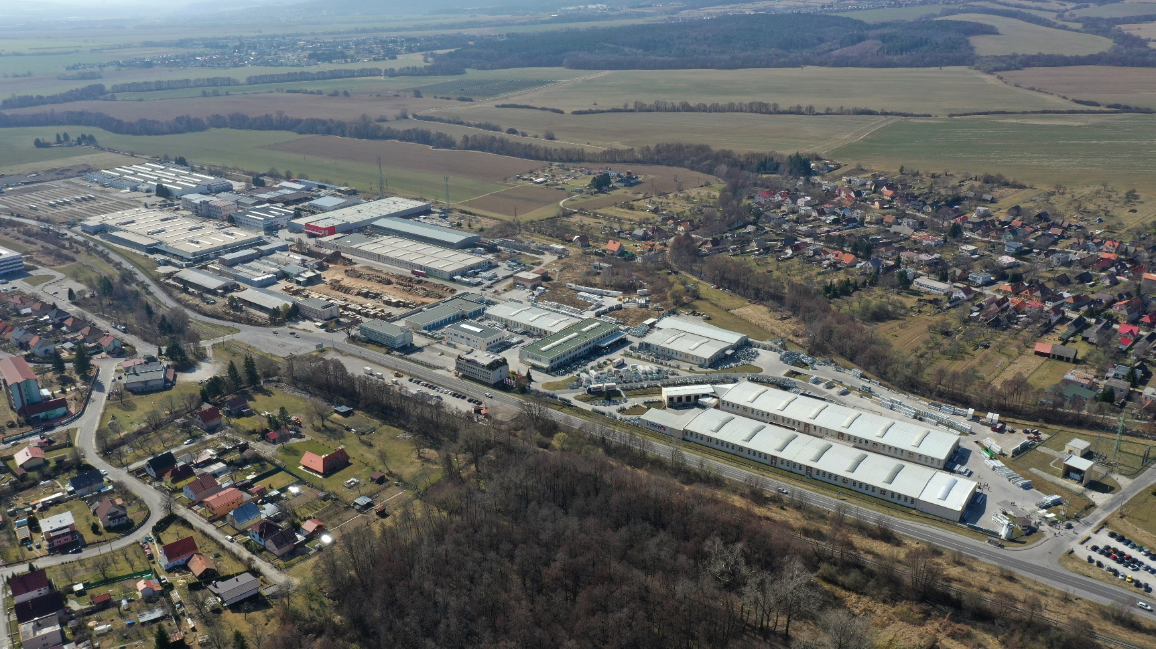
Tretí nález 17.3.2025 v obci Pavenec, okr. Prievidza
Najväčší výrobca plastových a hliníkových okien v rámci SK a ČR
16ha rozloha firmy
150 paliet po 60 kusov okien – po rozbalení palety vypadla z profilu plastového okna
745 km vzdušnou čiarou z Karlsruhe, Nemecko
V regióne Horná Nitra sa nachádzajú ďalšie 4 sklady, ktoré dovážajú rovnaký tovar.

Slide 13
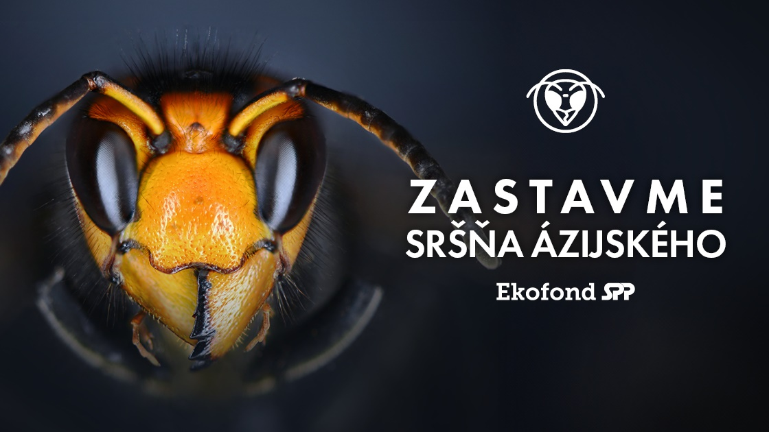
Samosprávy ako kľúčový aktér manažmentu inváznych druhov.

Slide 14
Ukončené aktivity
Uvedenie 1. slovenskej aplikácie prepojenej na Štátnu ochranu prírody SR.
Popularizácia témy medzi internými zamestnancami SPP.
01
03
05
Materiálno-technické vybavenie na likvidáciu sršňa ázijského
(2023-2024)
Aplikácia pre nahlasovanie
sršňa ázijského
(08/2024)
Edukatívna kampaň pre verejnosť
(09-10/2024)
Aktivity pre zamestnancov
Odborné školenia
(2024)
02
04
Zabezpečenie materiálno–technického vybavenia určeného na likvidáciu sršňa ázijského pre dobrovoľných hasičov.
Kampaň na zvýšenie povedomia o tejto téme.
Edukácia o biológii sršňa ázijského.
Natočenie dokumentárneho filmu o sršňovi ázijskom.
Motivovanie verejnosti, aby potenciálny výskyt tohto invázneho sršňa nahlasovali.
Organizácia odborných školení pre hasičov, včelárov, vedcov, či ochranárov za účelom oboznámenia sa so sršňom ázijským a spôsobmi jeho likvidácie.
helena.prokova@gmail.com

Slide 15
Aktivity II.
- vypracovanie procesu certifikácie expertov
zabezpečenie financovania
koordinácia pri zabezpečení finančného, materiálneho a prístrojového zázemia pre lokalizáciu a eradikáciu hniezd
05
07
Ad hoc
pracovná skupina v gescii MŽP SR
Vypracovanie rámcového plánu manažmentu VV
Miestny akčný plán
Pre obec Palárikovo
Aproximácia legislatívneho rámca
06
08
Menovanie miestneho koordinátora
Edukácia širokej verejnosti – 2x stretnutia

Slide 16
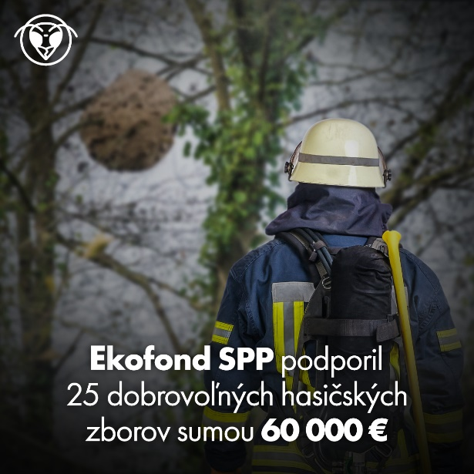
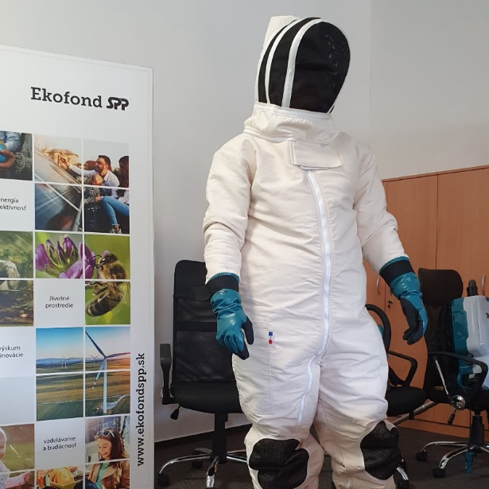
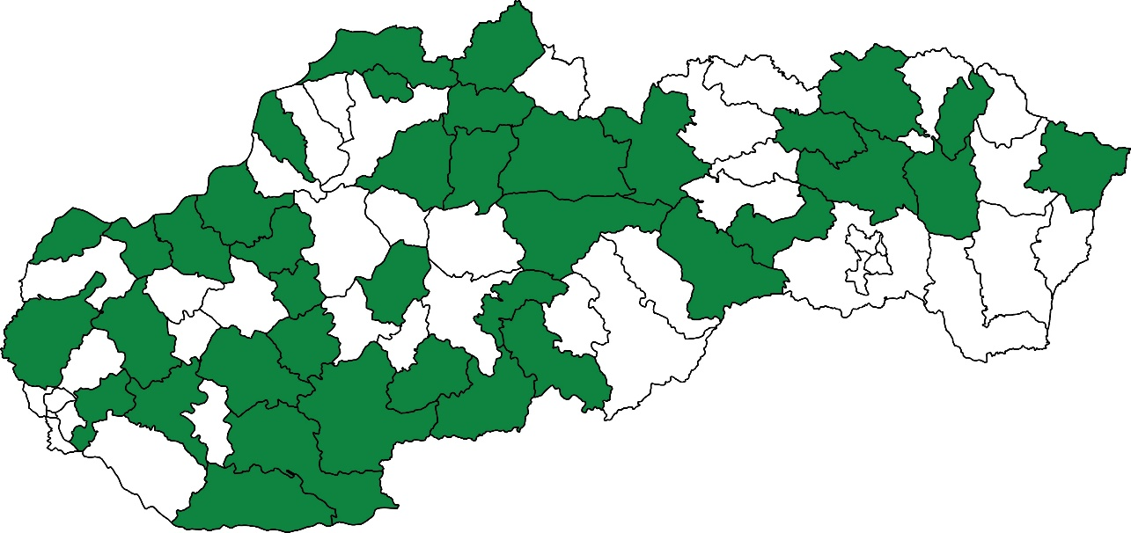
01. Podpora pre dobrovoľné hasičské zbory
Podpora v číslach
Pomoc pri zabezpečení materiálno-technického vybavenia
Registrovaných žiadateľov | 261
Podaných žiadostí | 160
Podporených subjektov | 46
Celková podpora | 89 313 €
Mapa podporených
okresov

Slide 17
02. Aplikácia Zastav sršňa
Aplikácia v číslach
Aplikácia
pre nahlasovanie sršňa ázijského
Stiahnutia | 10000 +
Dostupná od 15. 8. 2024
V spolupráci s:
Prvý oficiálny nález sršňa ázijského na Slovensku!

Slide 18
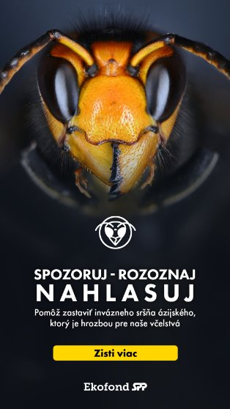
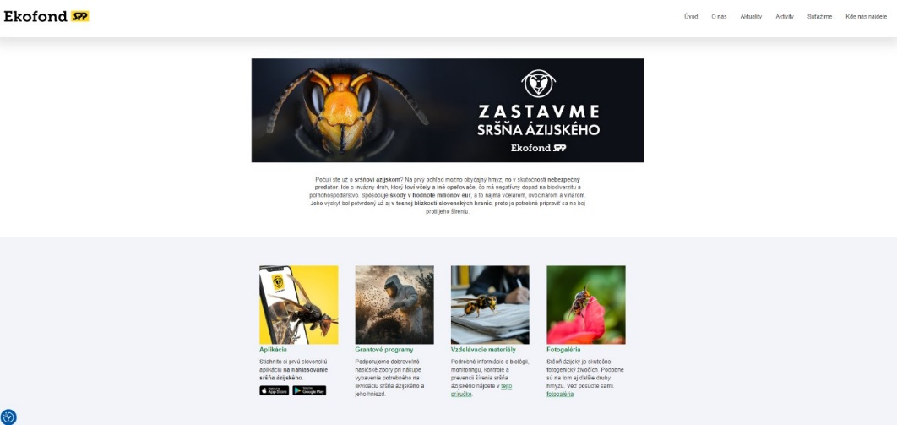
03. Edukatívna kampaň pre verejnosť
2 mesačná edukatívna kampaň v číslach k 11.11.2024
Google, FB, IG
Dokumentárny film
Články v médiách
Infografika
a ďalšie...
Edukatívna kampaň (Google, FB, IG) | 2,7 mil. + | oslovených užívateľov
Podstránka Ekofondu SPP – sršeň ázijský | 18 000 + | návštev
Dokumentárny film | 6 500 + | videní na YouTube
Články v médiách | 1,2 mil. + | potenciálnych čitateľov
Tlač. správa, infografika, newsletter | 2 700 + | oslovených samospráv

Slide 19
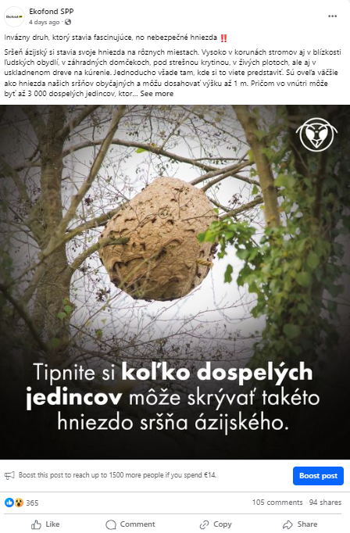
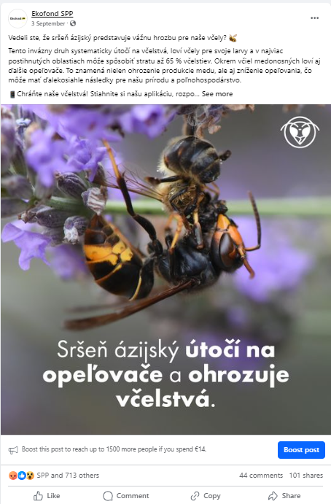
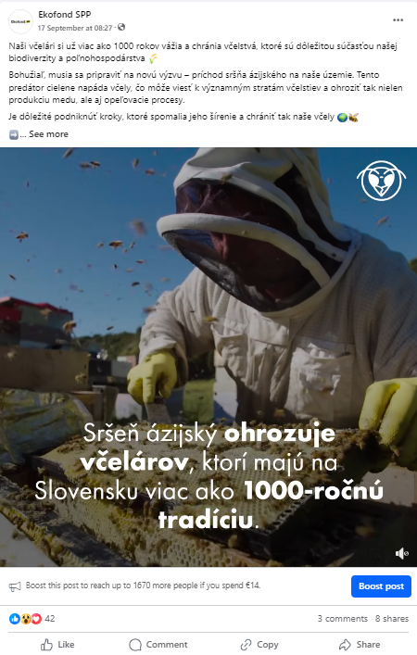
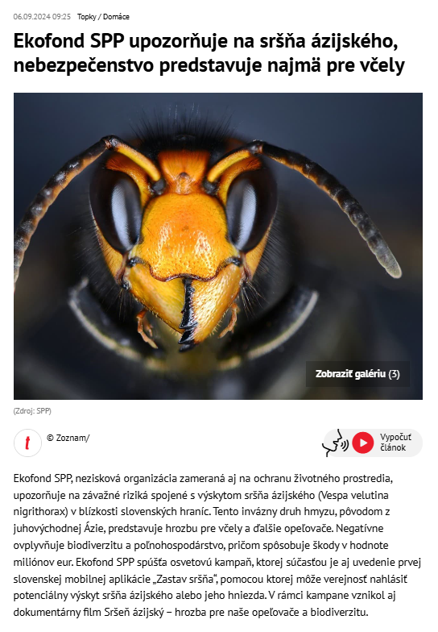
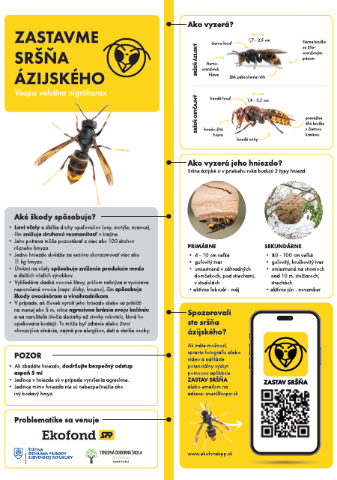
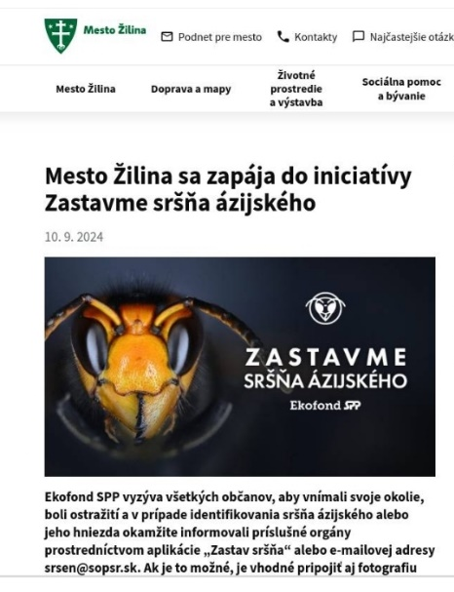
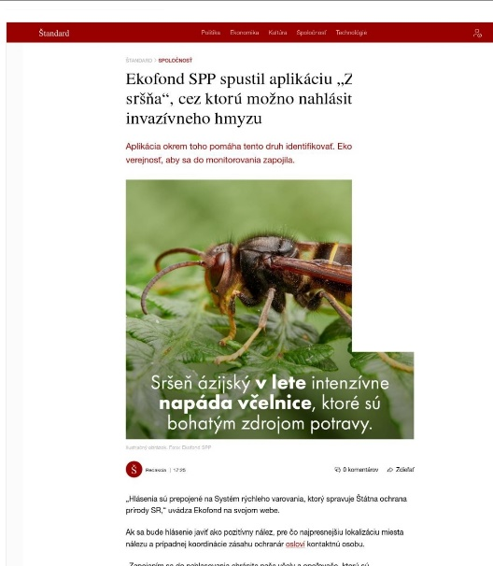
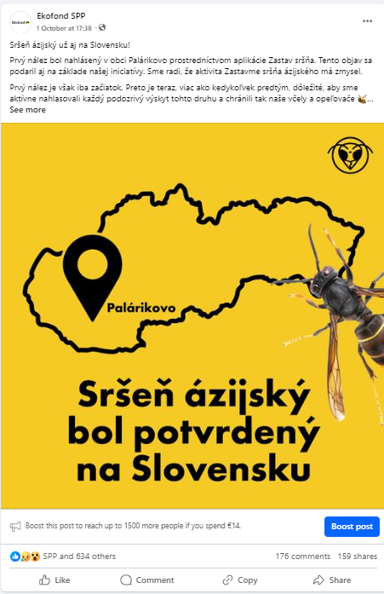
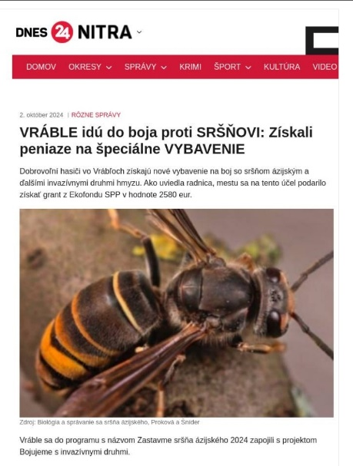
03. Edukatívna kampaň - výstupy

Slide 20
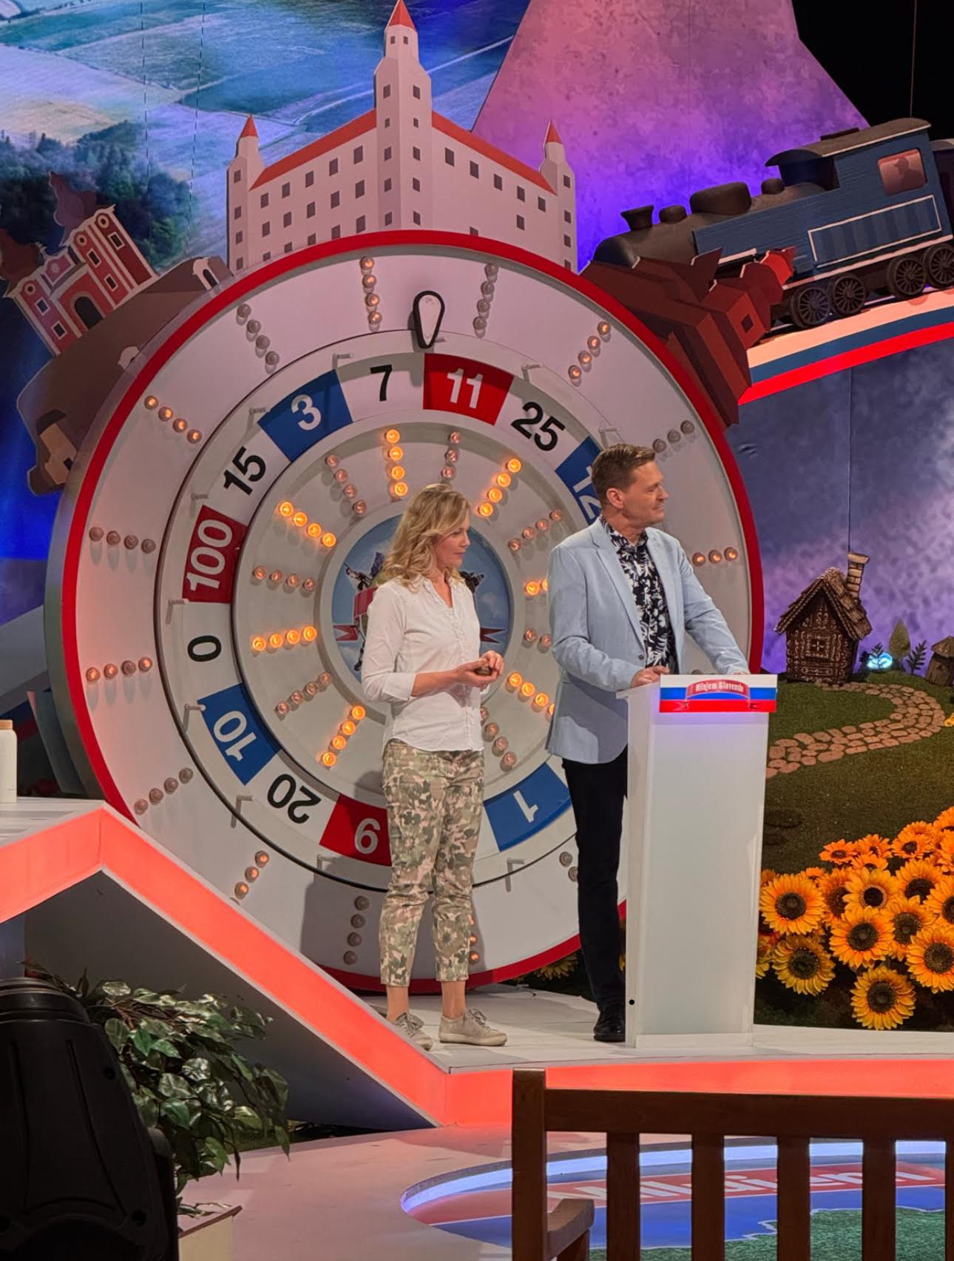
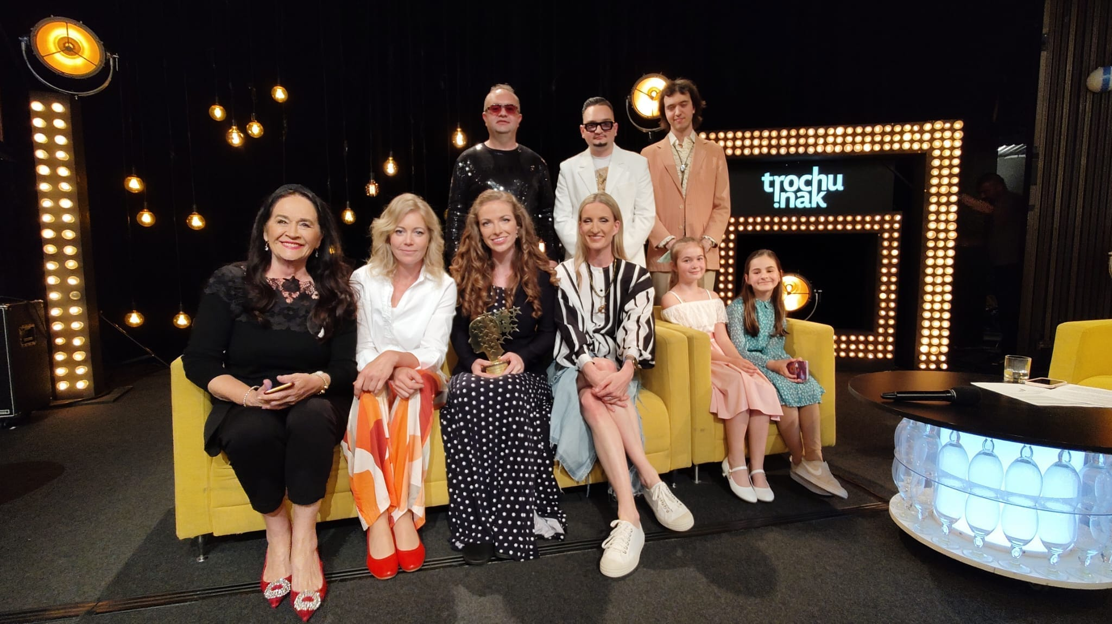
Propagácia témy cez TV show a TV relácie

Slide 21
Samospráva je kľúčová pri manažmente inváznych druhov.
Potrebujeme pripravené a informované komunity.
80 % hniezd sa nachádza v mestách a obciach. Predstavuje riziko pre obyvateľov (bodnutia, alergie).
Môže dôjsť k narušeniu miestnej
ekologickej rovnováhy: 1 kolónia = 12kg hmyzu.
Je vysoko invázny a prispôsobivý.
Zdržiava sa v blízkosti ľudských obydlí.
helena.prokova@gmail.com

Slide 22
Riziká pre obce a mestá
Skúsenosti z krajín, kde situáciu podcenili a sršeň ázijský je tu premnožený:
vysoké náklady,
zvyšuje psychologický stres a obavy občanov,
znižuje ochotu občanov rozvíjať ekonomické aktivity v odvetví včelárstva, ovocinárstva a vinárstva (FR)
znižuje cenu nehnuteľností (Švajčiarsko),
zvyšuje náklady na zdravotnú starostlivosť a potrebu rýchleho zásahu v prípade bodnutí sršňami (najmä starší ľudia a ľudia so zdravotnými a psychickými problémami).
Potrebná je prevencia a monitorovanie zapojením občanov a odborníkov.
helena.prokova@gmail.com

Slide 23
Úloha samosprávy
Komunikácia s občanmi
Verejná informovanosť a vzdelávanie
Monitorovanie a včasná detekcia
Rýchla reakcia na hlásenia výskytu
Koordinácia s odborníkmi, štátnou správou a dotknutými občanmi
helena.prokova@gmail.com

Slide 24
Komunikácia s občanmi
Jednoduché a jasné informácie
Webstránka obce, obecný rozhlas, vývesky
Príklady: plagát „Ako rozoznať sršňa ázijského“.
Ako sa správať a čo robiť/nerobiť, keď zbadám sršňa ázijského alebo hniezdo?
Užitočné informácie nájdete na:
https://www.ekofondspp.sk/srsen.html
helena.prokova@gmail.com

Slide 25
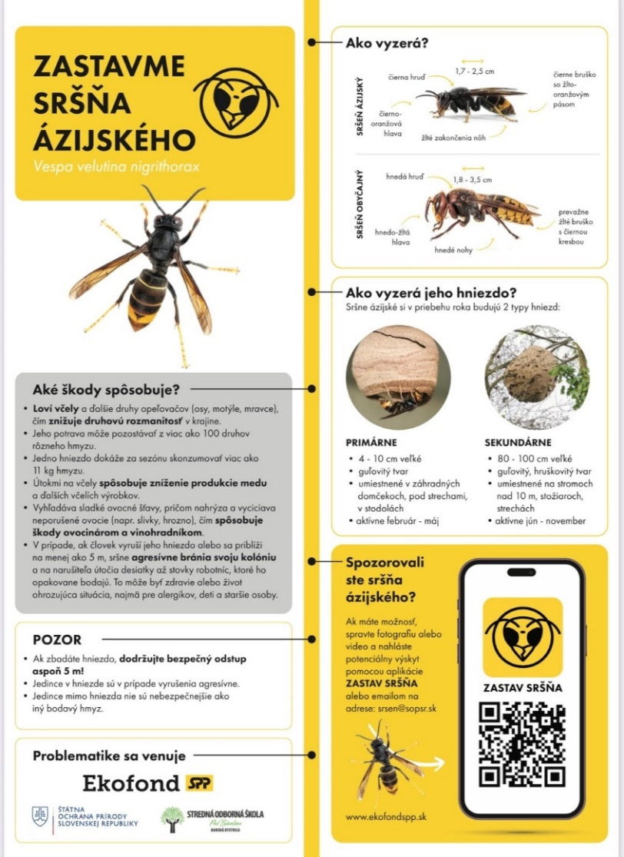
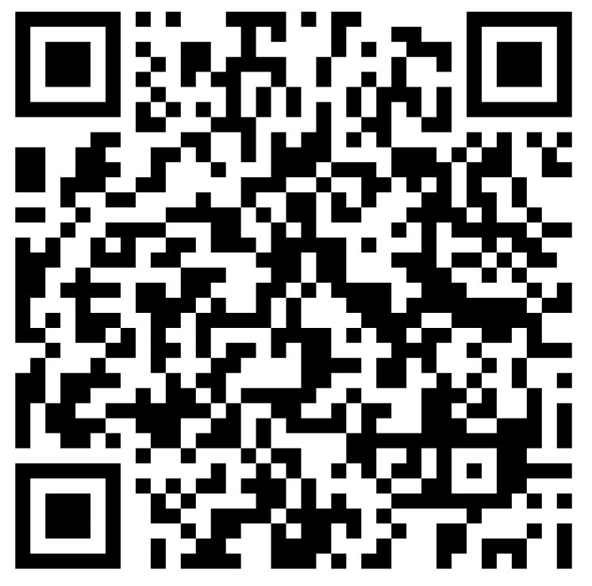
Informačný leták
Je možné ho vyvesiť na obecnú tabuľu.
Nascanujte QR kód a stiahnite si aj infografiku s praktickými informáciami o sršňovi ázijskom.
helena.prokova@gmail.com

Slide 26
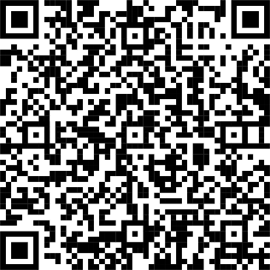
Zistite viac a inšpirujte sa príkladmi
Vytvorte si miestnu a regionálnu spoluprácu
Zaveďte koordináciu medzi obcami a samosprávnymi krajmi.
Stiahnite si príručku príkladov z postihnutých krajín sršňom ázijským a inšpirujte sa:
https://blesabee.online
helena.prokova@gmail.com

Slide 27
Monitorovanie výskytu
Čo je to selektívna pasca?
Hmyz sa v nej neutopí
Vstupný otvor je kalibrovaný na sršňa ázijského
Drobný hmyz vyletí cez malé otvory a sršeň ázijský uviazne v pasci
Jarné selektívne pasce na odchyt kráľovien (preventívne opatrenie)
Letné pozorovania hniezd a jedincov (sady, včelnice, farmy, firemné sklady)
Zapojenie obyvateľov (dôchodcovia, žiaci ZŠ, záhradkári, včelári, vinári, ovocinári) cez jednoduché nástroje (Apka „Zastav sršňa“)
helena.prokova@gmail.com

Slide 28
Príjem a spracovanie hlásení
Zaviesť jednotný kontaktný bod (e-mail, telefón)
Evidencia hlásení a lokalít výskytov
Včasné postúpenie info odborníkom
Spolupráca s odborníkmi a občanmi (včelári, experti, hasiči, ochotní občania)
Menujte osobu „referent sršňa ázijského“
Stiahnite si apku „Zastav sršňa“ a informačný leták o sršňovi
Komunikujte so ŠOP SR / MŽP
Podporte vznik občianskej miestnej monitorovacej siete
helena.prokova@gmail.com

Slide 29
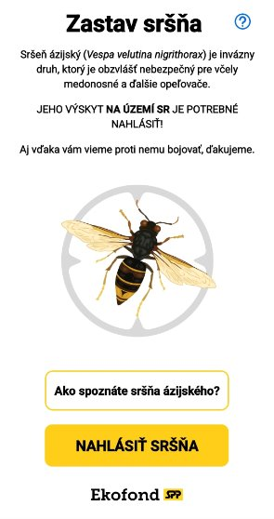
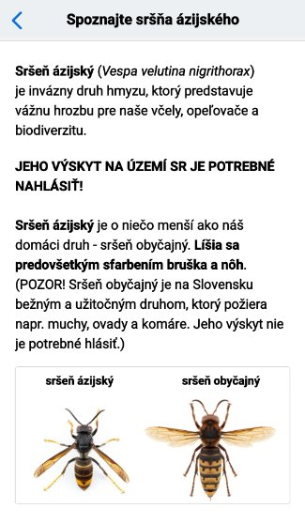
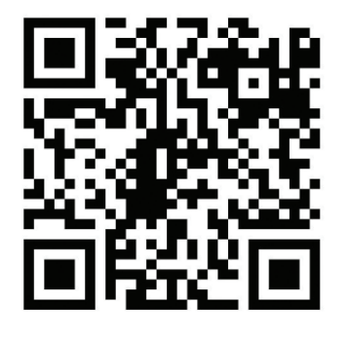
Nahlasovanie cez aplikáciu “Zastav sršňa“
Aplikácia obsahujúca užitočné informácie o sršňovi ázijskom a formulár na nahlásenie jeho výskytu
Hlásenia sú posielané priamo na Štátnu ochranu prírody SR
Prvý nahlásený výskyt sršňa ázijského na Slovensku, v obci Palárikovo, práve prostredníctvom mobilnej aplikácie "Zastav sršňa", ktorú priniesol Ekofond SPP
Stiahnite si aj vy aplikáciu a pomôžte zamedziť šíreniu sa sršňa ázijského na Slovensku!
helena.prokova@gmail.com

Slide 30
Podpora a legislatíva
Aké nástroje má samospráva k dispozícii?
Zodpovedný orgán je ŠOP SR v súčinnosti s MŽP SR
Nahlasovanie
cez systém rýchleho varovania: https://invaznedruhy.sopsr.sk/system-rychleho-varovania/
cez mobilnú aplikáciu „Zastav sršňa“
cez e-mail: sršeň@sopsr.sk
helena.prokova@gmail.com

Slide 31
Praktické odporúčania pre obce a mestá
Vytvorte informačný kanál pre občanov
Pripravte interný plán reakcie
Spolupracujte s občanmi, odborníkmi a včelármi, ovocinármi a vinohradníkmi
Informujte verejnosť o rizikách a postupoch monitorovania a nahlasovania výskytu
Zaznamenávajte výskyt a budujte miestnu databázu údajov a nálezov
5 konkrétnych krokov, ktoré môže obec podniknúť už dnes.
helena.prokova@gmail.com

Slide 32
Sršeň ázijský je zvládnuteľná výzva.
Kľúčom je príprava.
Samosprávy zohrávajú rozhodujúcu úlohu.
helena.prokova@gmail.com

